Slide 1


Slide 2

«НАСТАВНИЧЕСТВО ЧЕРЕЗ ИГРУ»
(от педагогической игры к компетентному учителю)
Шубелева Марина Евгеньевна
учитель русского языка и литературы ГБОУ школы № 449 Пушкинского района, Почетный работник общего образования РФ, победитель конкурса ПНПО-2008,2011гг.

Slide 3

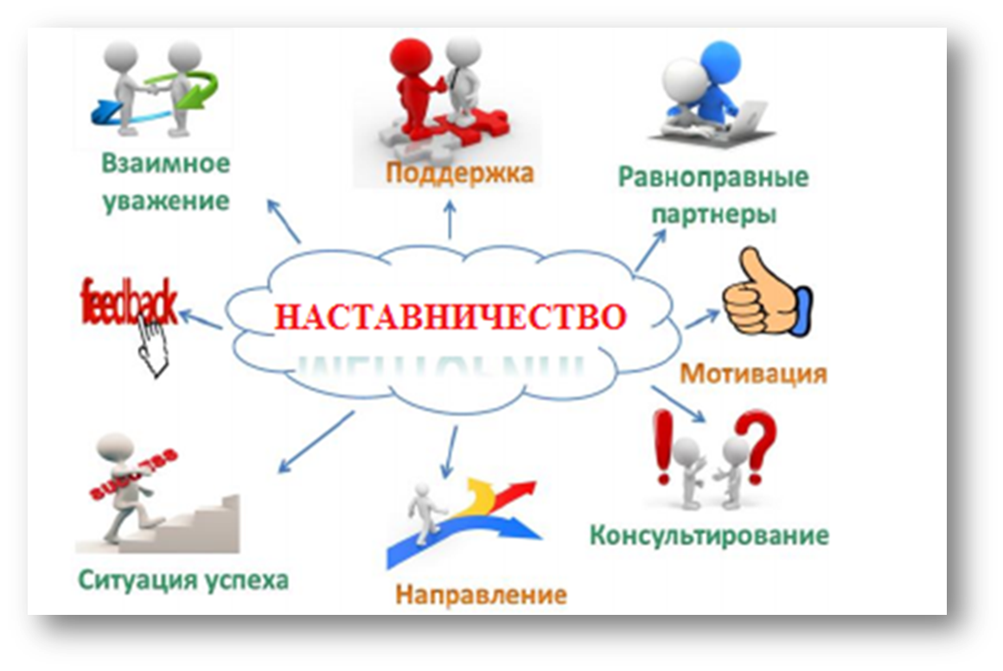
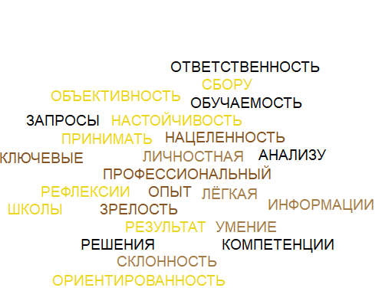


Slide 4
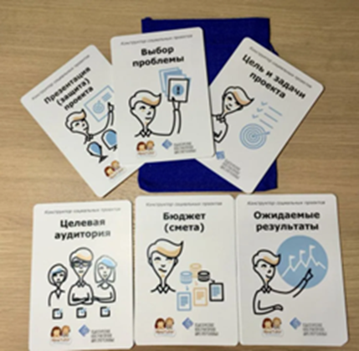
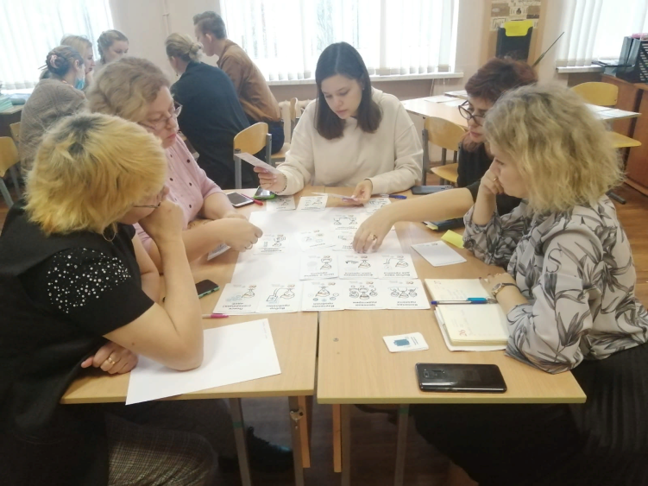
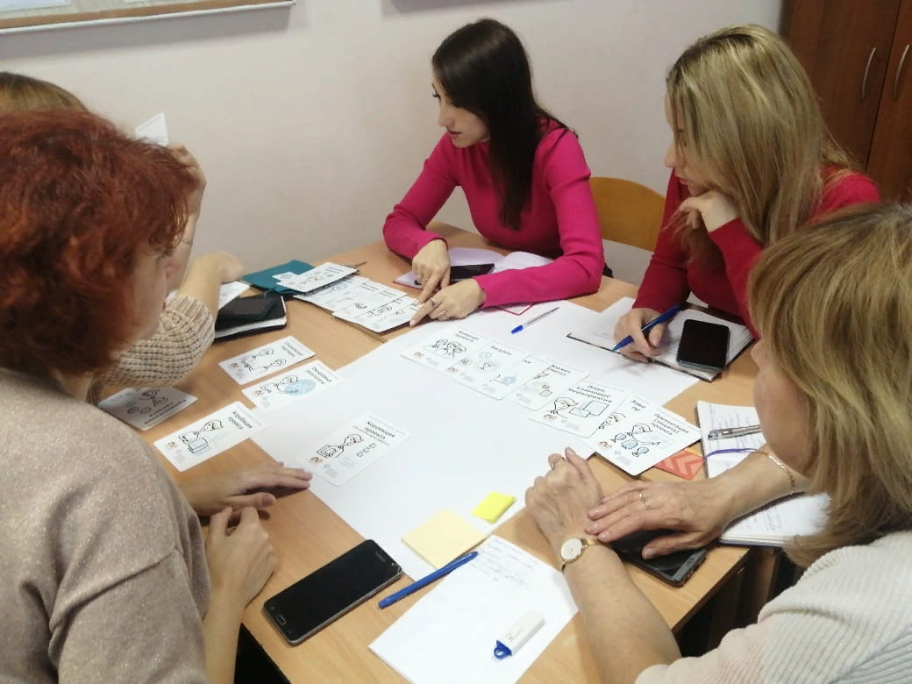
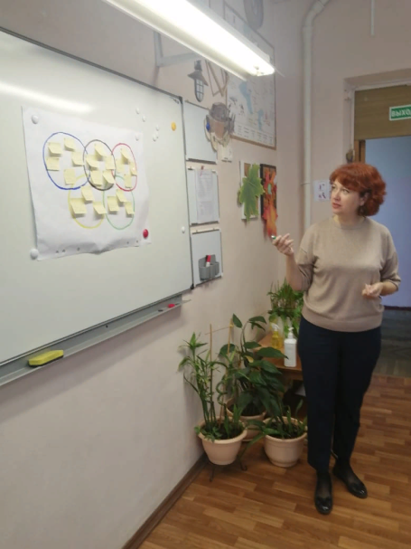
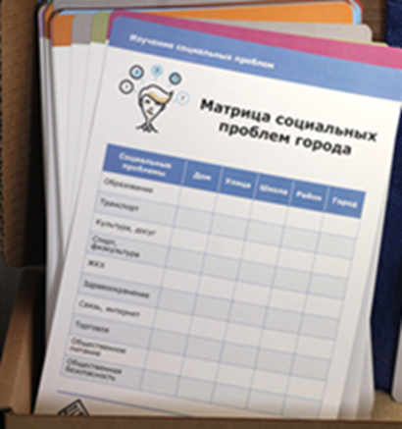




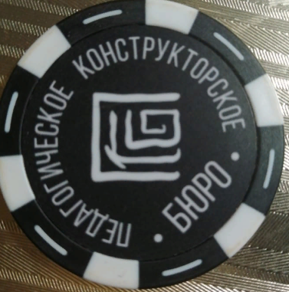
КАК СОЗДАТЬ ПРОЕКТ ???

Slide 5

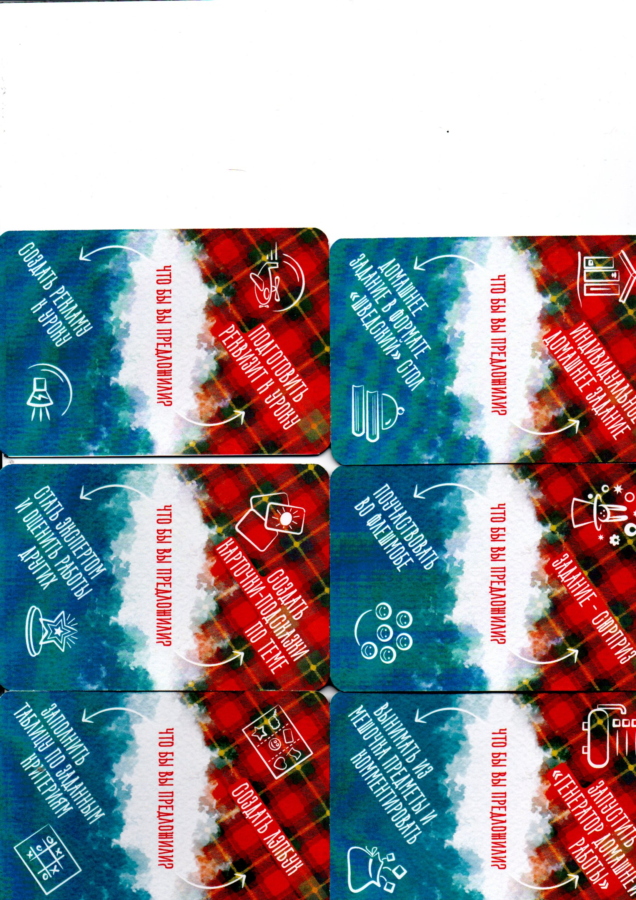
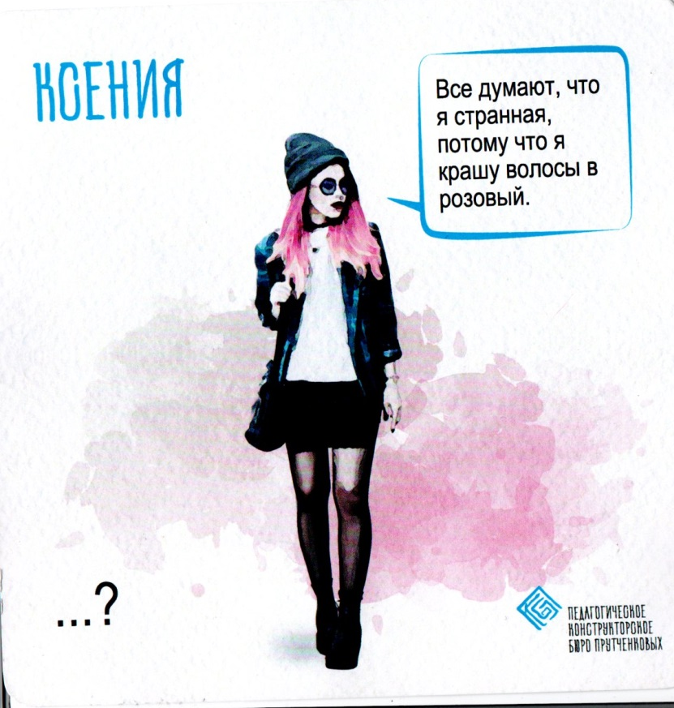
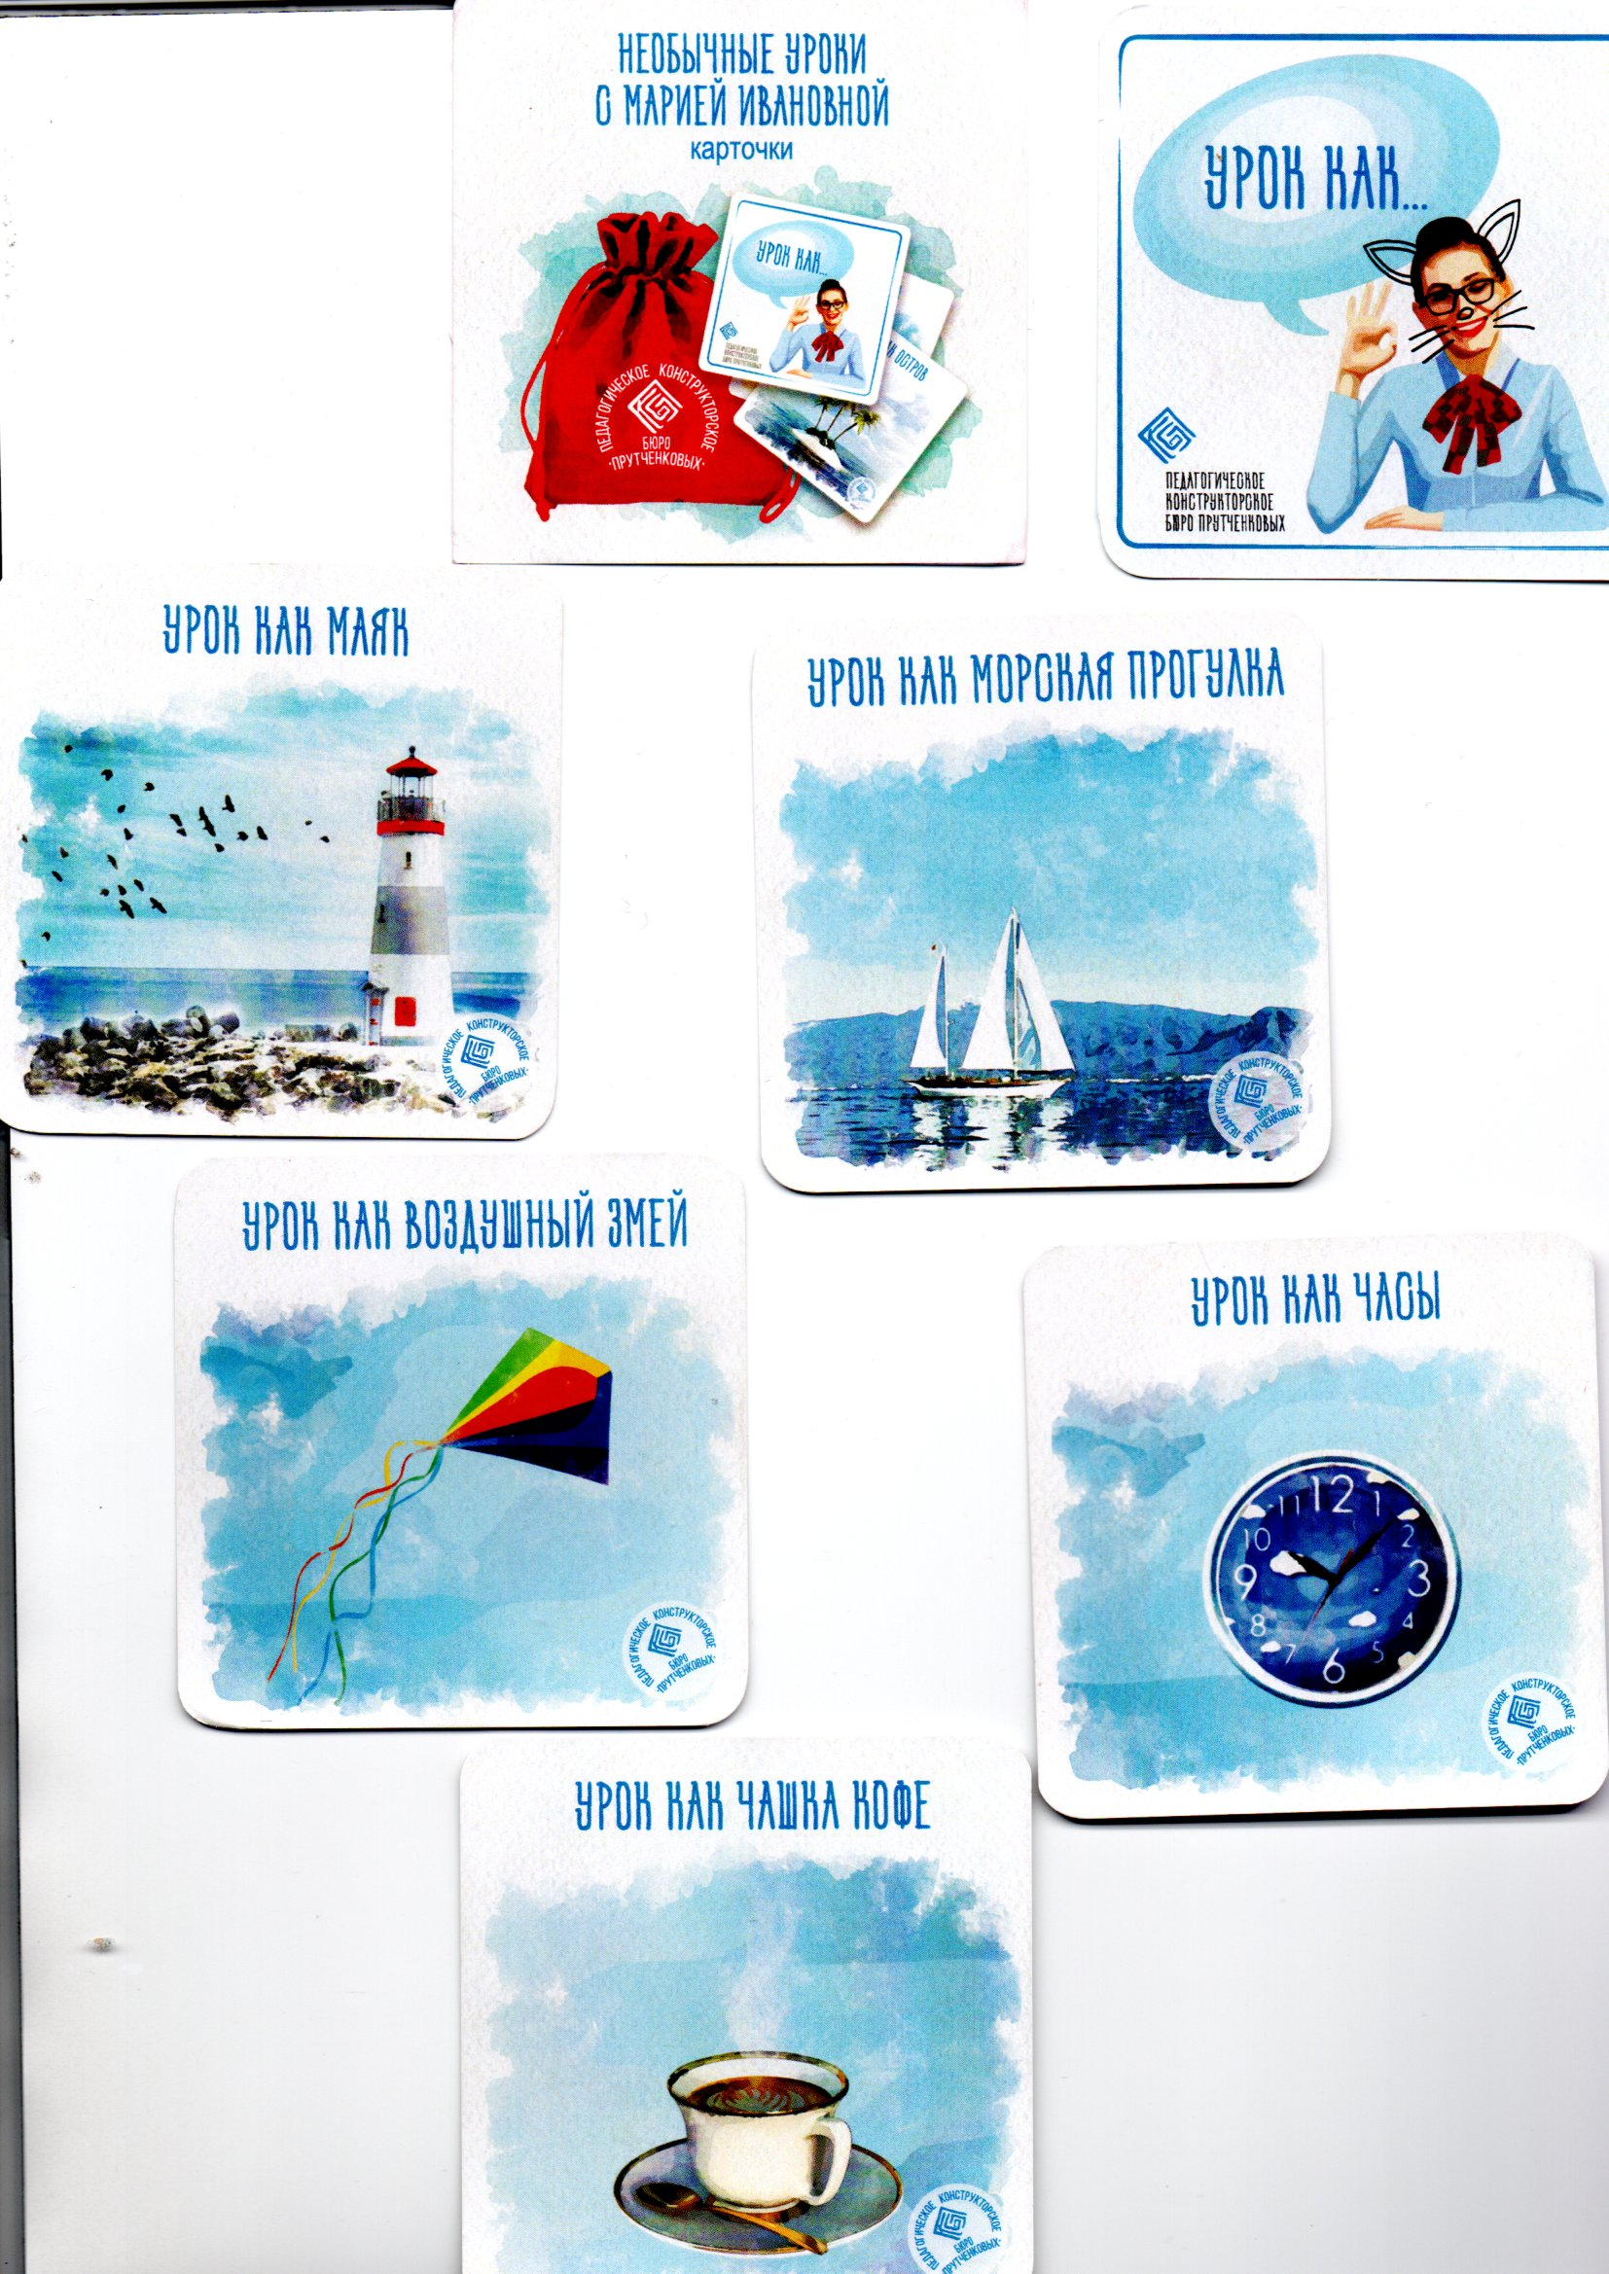
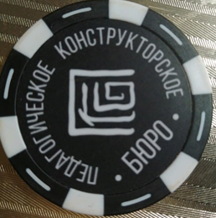
НЕОБЫЧНЫЕ УРОКИ С МАРИЕЙ ИВАНОВНОЙ

Slide 6
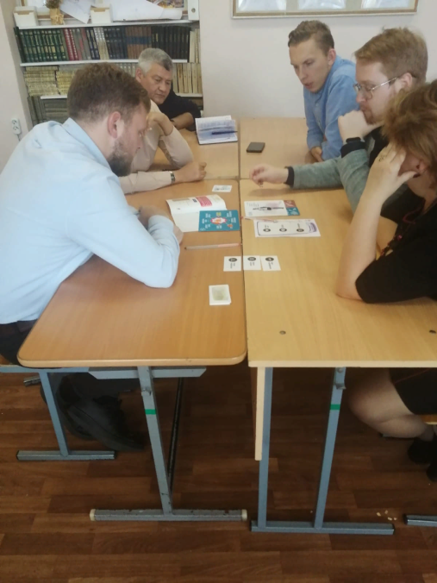
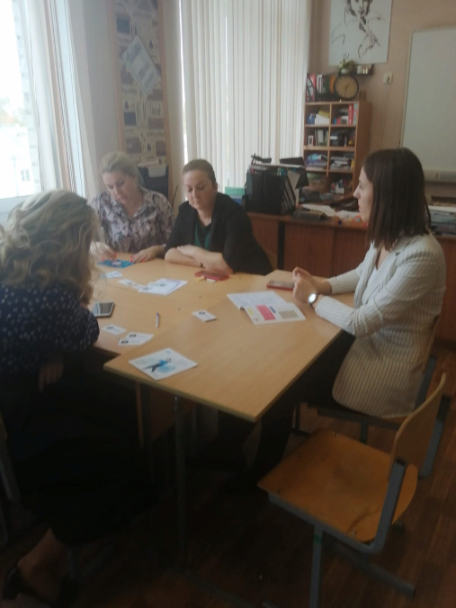

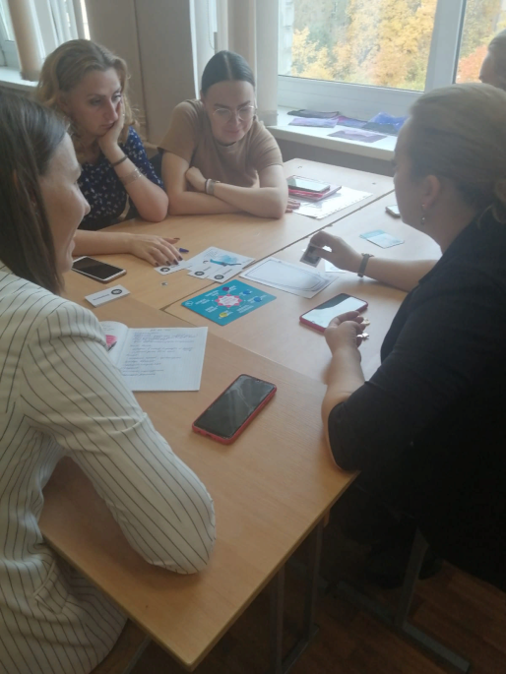
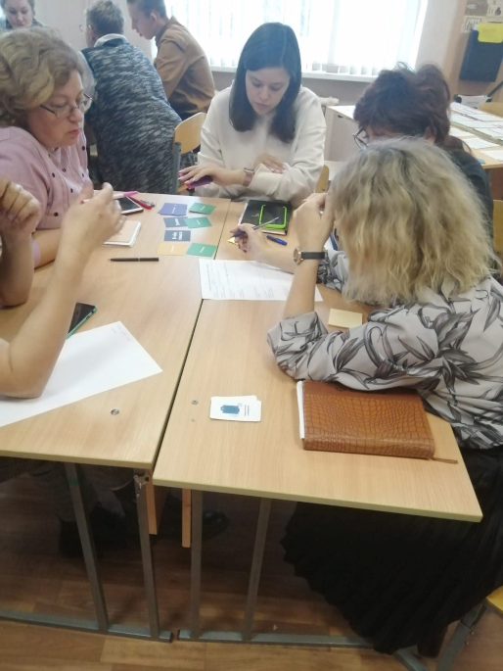
НЕОБЫЧНЫЕ УРОКИ С МАРИЕЙ ИВАНОВНОЙ

Slide 7
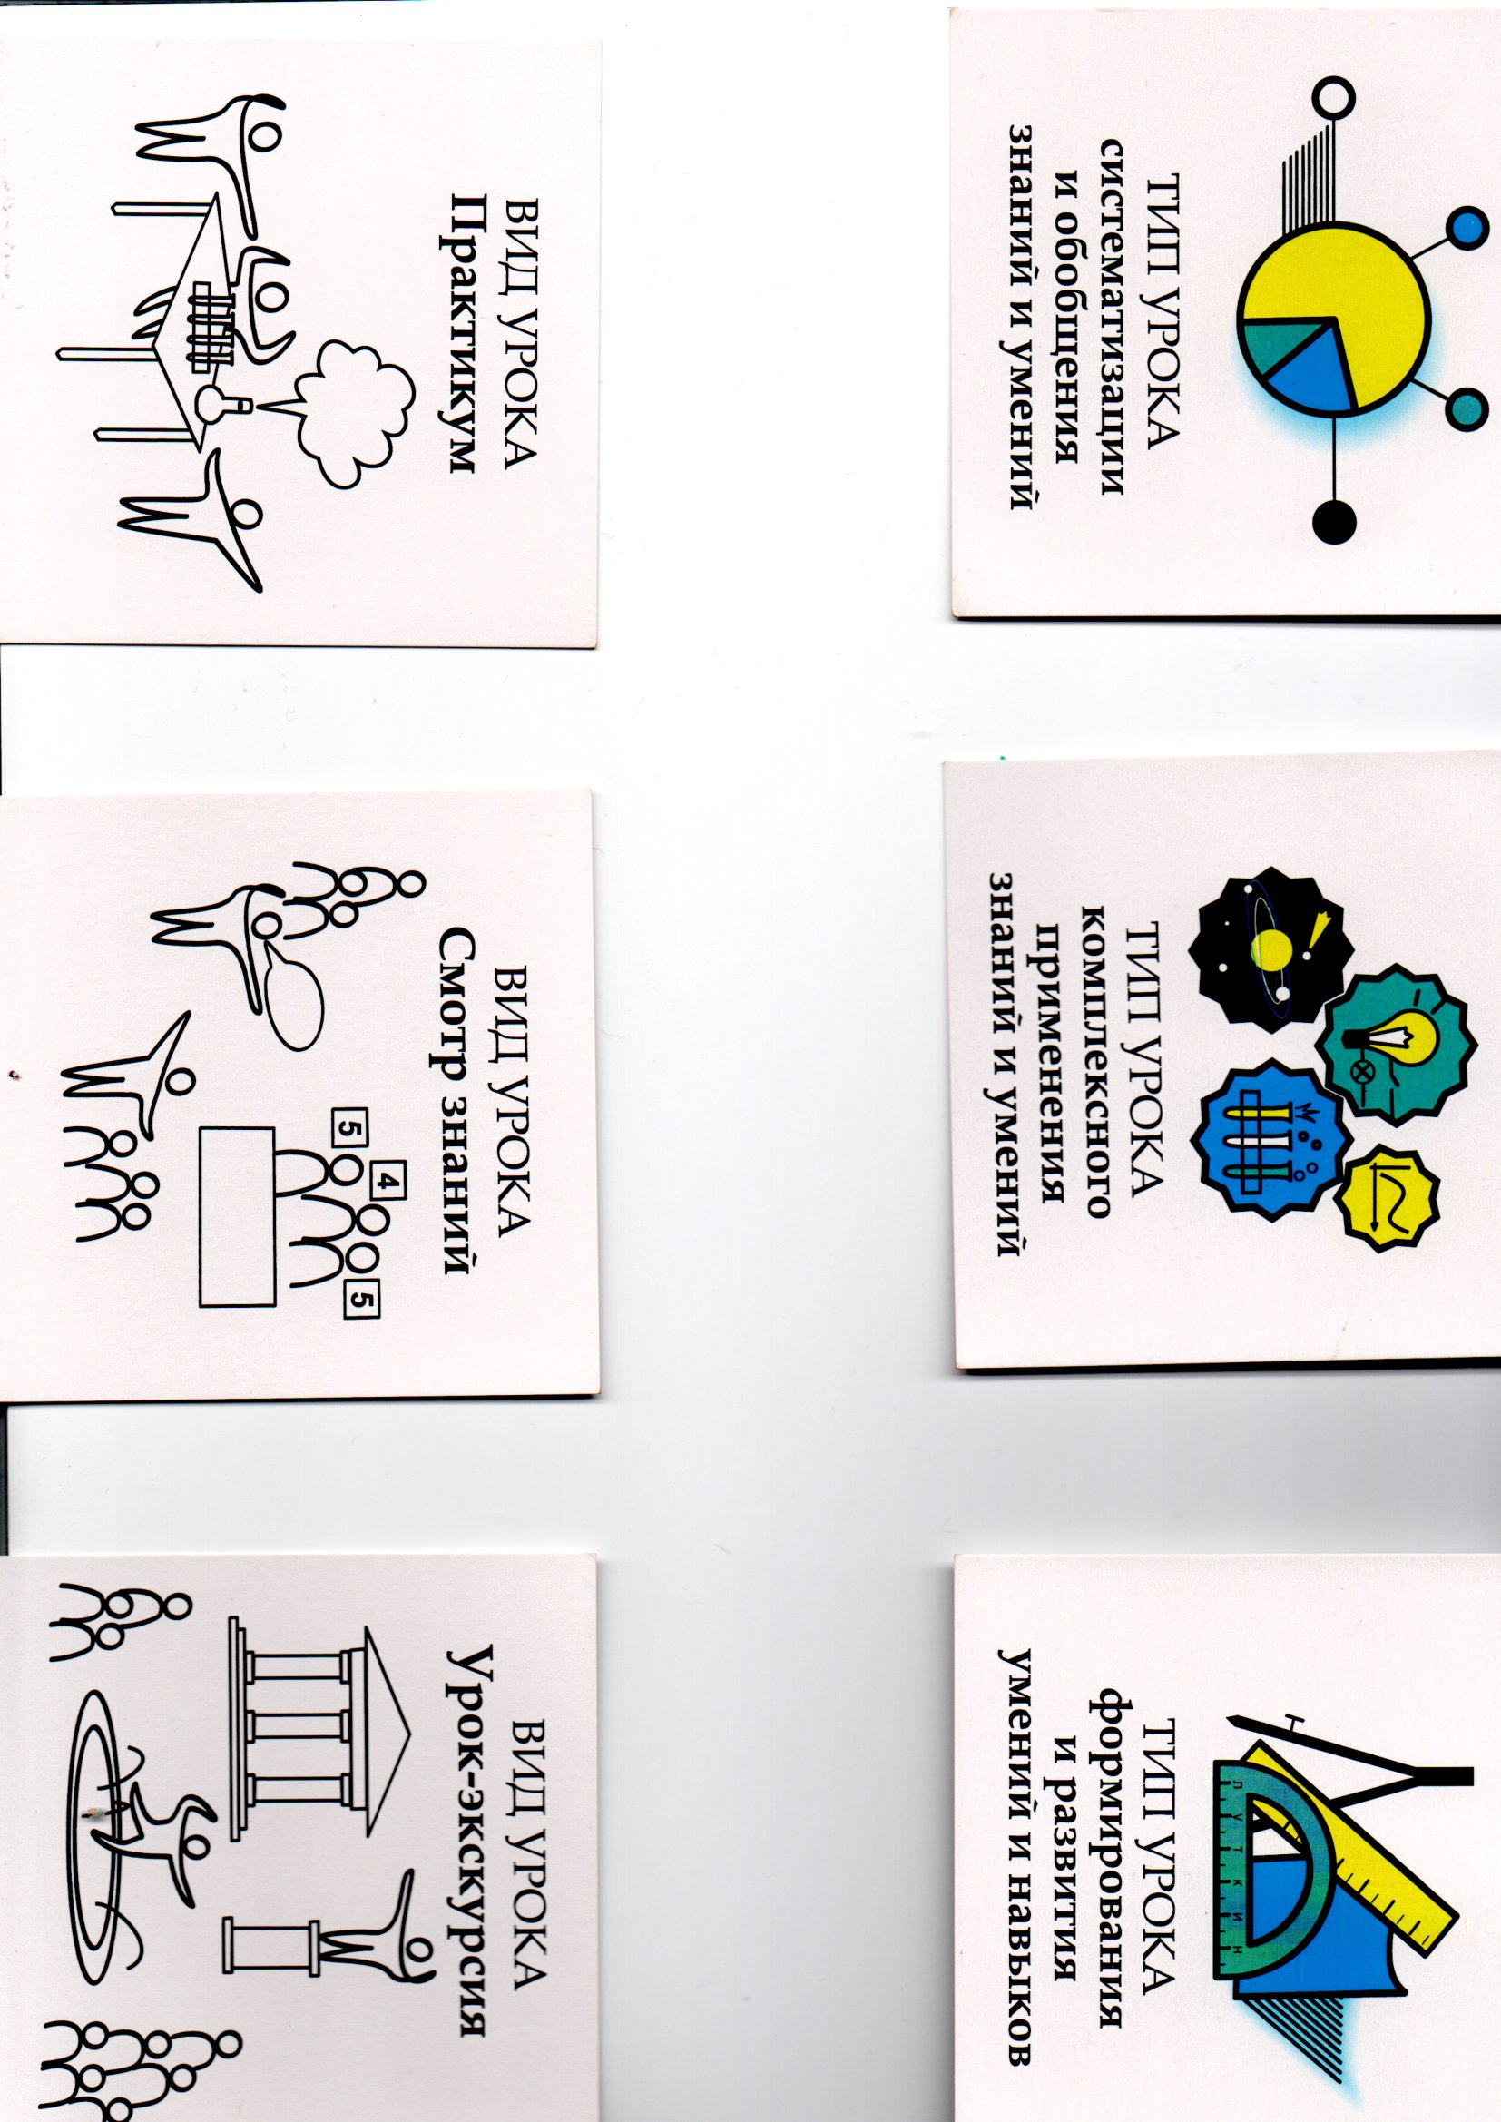
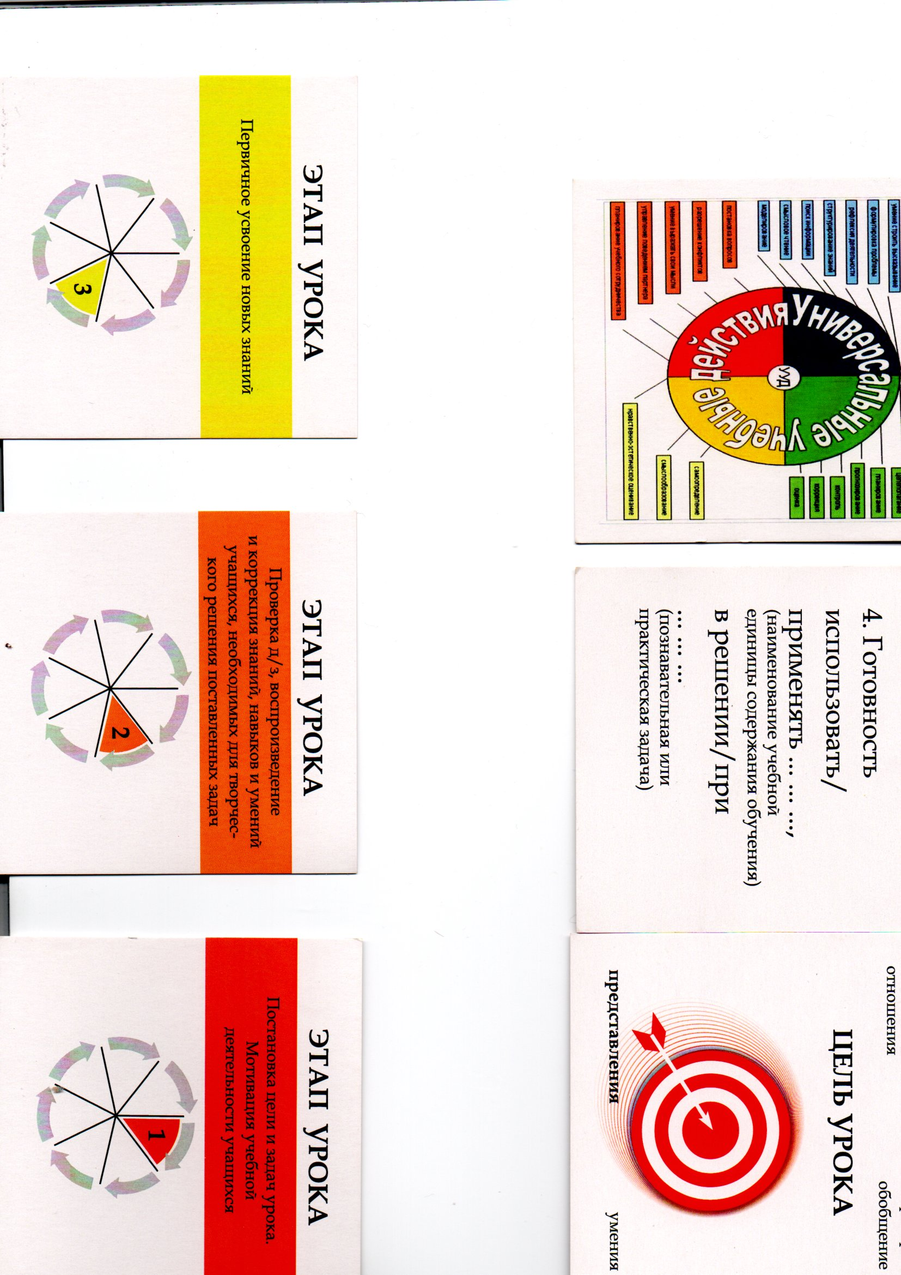
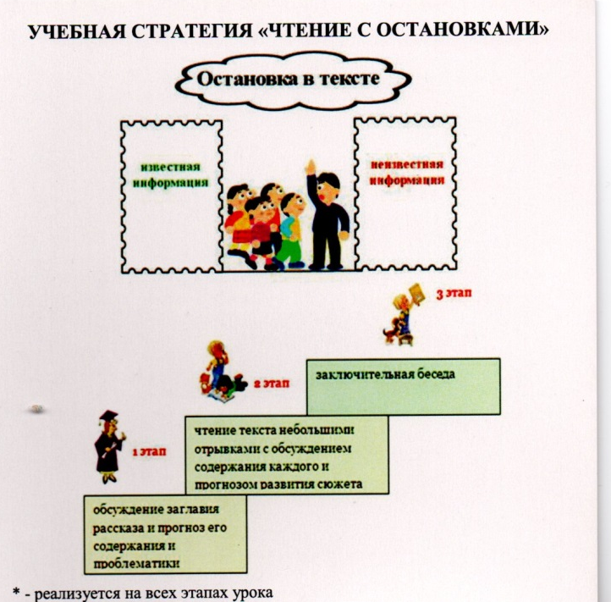
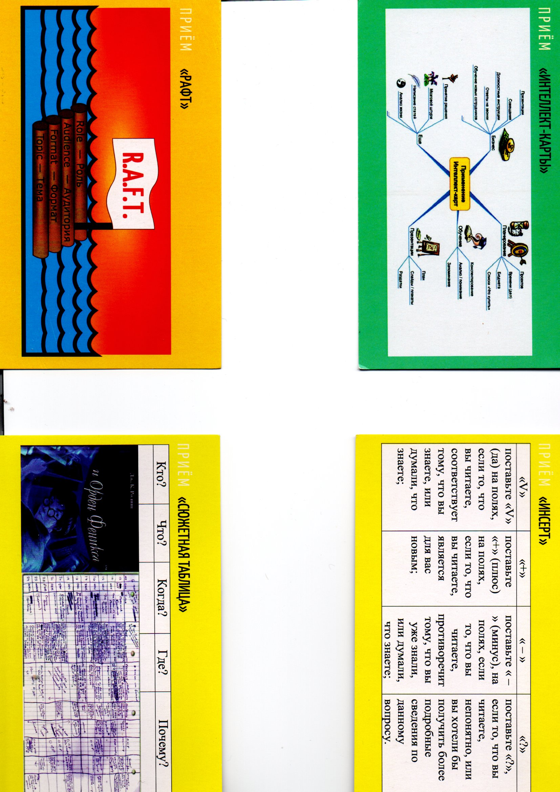
МЕТОДИЧЕСКИЙ КОНСТРУКТОР УРОКА
ЛУТКИН С.С

Slide 8
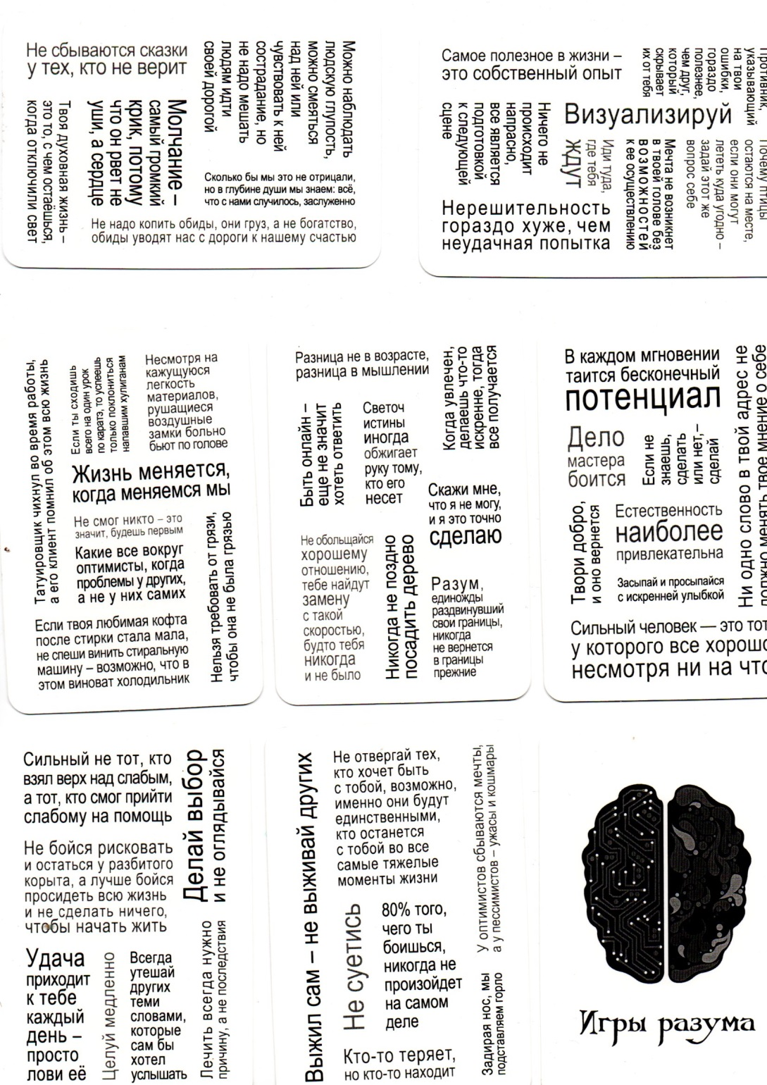

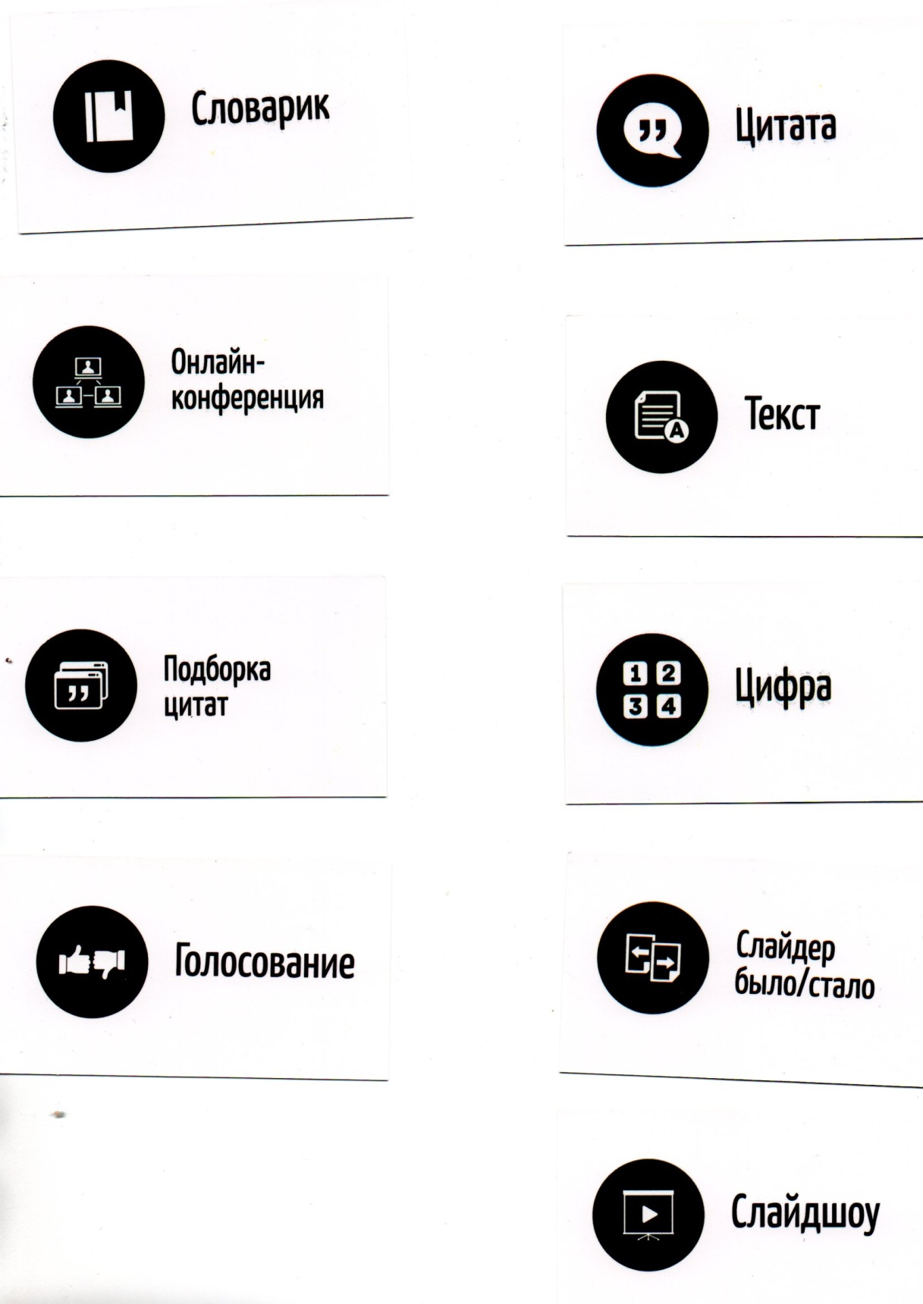
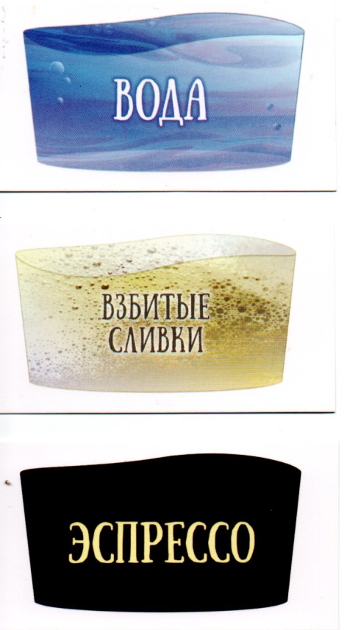

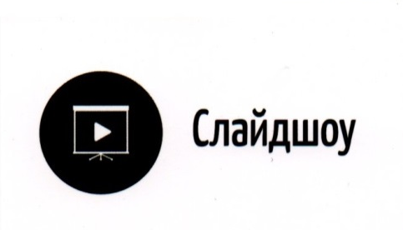

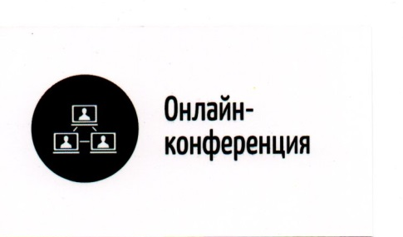


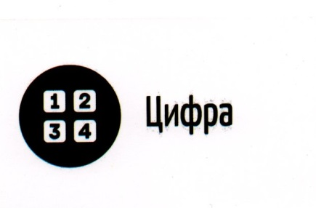

ГАДАЕМ НА КОФЕЙНОЙ ГУЩЕ…

Slide 9


